Slide 1

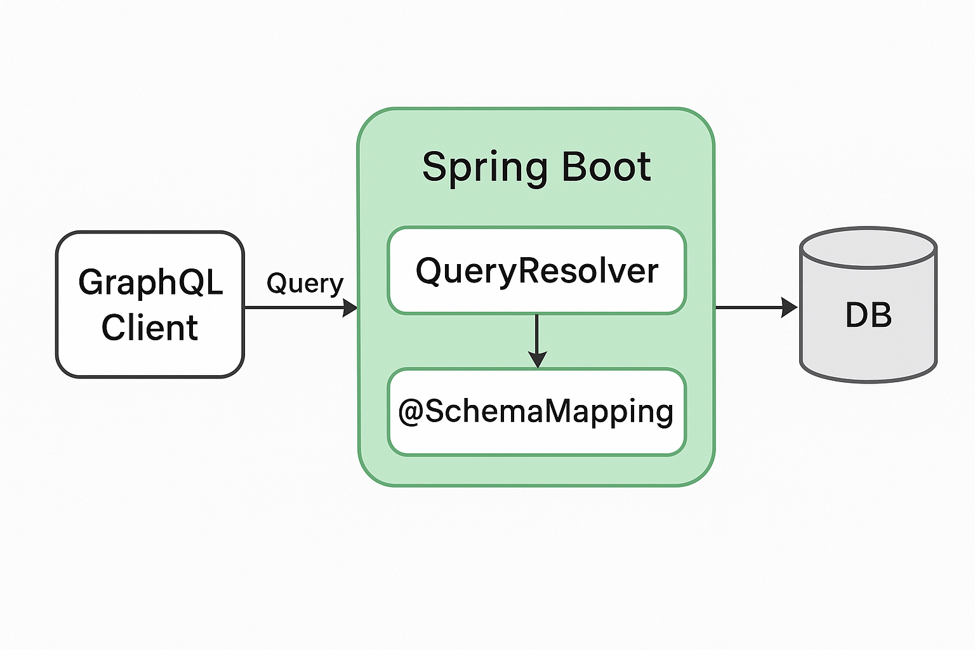
Spring Boot + GraphQL
Présenté par :
- Mohamed El Havedh IE21640
- Sidaty Chrif-Ahmed IE21626
- Jaevar Sid’ahmed Hmeimed IE21630
-Mahfaudha Mohamed Kenkou IE21628

Slide 2
Plan
01
04
INTRODUCTION
PROJET : Library GraphQL
05
02
CONCLUSION
LIMITES DE REST
03
GraphQL

Slide 3
Introduction
À l’heure actuelle, les applications web et mobiles exigent des interactions plus efficaces et flexibles avec les serveurs. REST(Representational State Transfer) est longtemps resté le standard pour la communication entre client et serveur, mais ses limites ont conduit à l’apparition de solutions plus flexibles comme GraphQL(Graph Query Language).

Slide 4


Limites de REST
Overfetching (trop de données) : REST renvoie plus de données que ce dont le client a besoin.
2. Underfetching (pas assez de données) : REST oblige souvent à faire plusieurs requêtes pour obtenir toutes les données nécessaires.
3. Multiplication des endpoints :REST nécessite un endpoint pour chaque type de ressource donc l’API devient difficile à maintenir.
4. Versioning lourd :Chaque changement important oblige à créer une nouvelle version de l’API (v1, v2, v3…).
Notes:
exemple concret du problème REST API Bibliothèque :
GET /etudiants/123 → { id, nom, email }
GET /etudiants/123/emprunts → liste d’emprunts
GET /emprunts/456/livre → détails du livre →
3 requêtes pour afficher "Étudiant + ses livres empruntés" → Mauvaise expérience mobile,

Slide 5
GraphQL
GraphQL, né chez Facebook, se présente aujourd’hui comme une alternative robuste : il permet aux clients de demander exactement les données dont ils ont besoin, dans une seule requête, avec un schéma strict et typé.

Slide 6
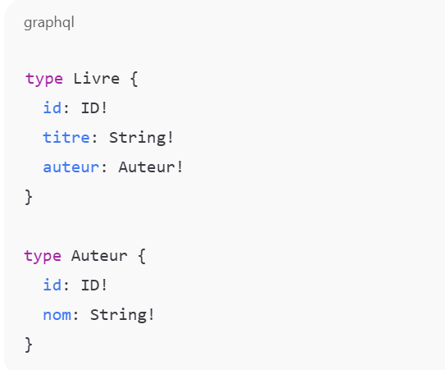
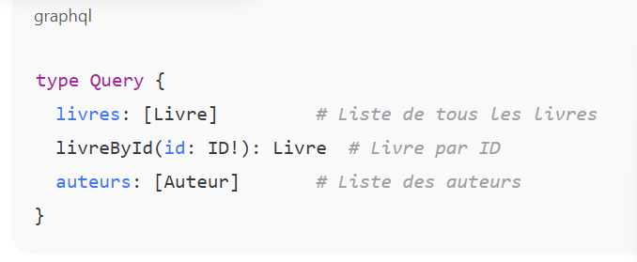
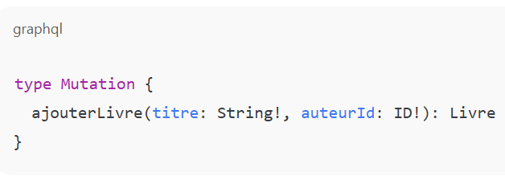
Le Schéma
Il définit la structure des données, les types, et les opérations possibles (queries, mutations).
a) Types : Un type définit une entité avec ses champs.
b) Queries : Les queries définissent ce que le client peut demander (l’équivalent des “GET” REST).
c) Mutations : Pour ajouter ou modifier des données (équivalent de POST/PUT/DELETE REST)

Slide 7
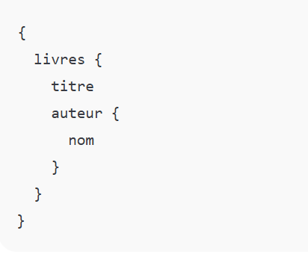
Les Queries
Une query est ce que le client envoie au serveur pour récupérer des données.
Ici le client demande :
  le titre de tous les livres
  le nom de l’auteur de chaque livre
GraphQL retourne exactement ces champs, pas plus, pas moins.

Slide 8
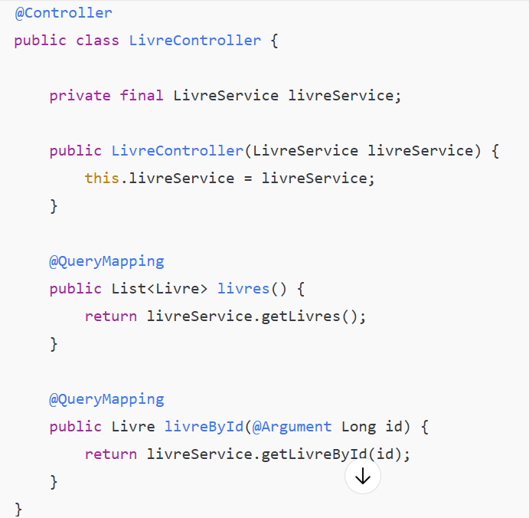
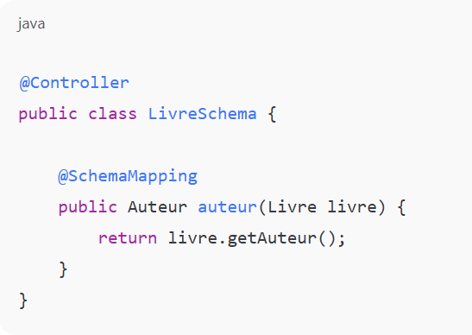
les Resolvers
  Les Resolvers sont des méthodes Java qui disent à GraphQL comment récupérer les données demandées.
Resolver d’une Query
b) Resolver d’un champ imbriqué
@QueryMapping → correspond à type Query dans le schema
@Argument → correspond aux paramètres de la query
Quand le client demande l’auteur d’un livre : livre { auteur { nom } }

Slide 9
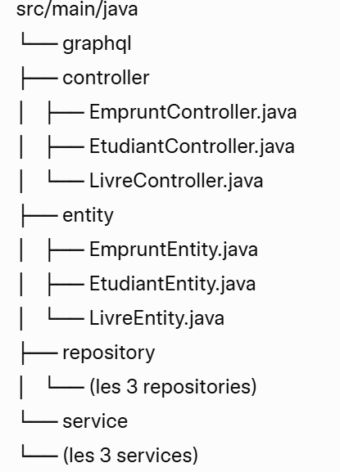
Projet : LibraryGraphql – API Bibliothèque complète
Architecte
Fonctionnalités implémentées :
CRUD complet sur Livre, Etudiant, Emprunt
Requêtes imbriquées (etudiant + emprunts + livres)
Mutations : emprunterLivre, retournerLivre

Slide 10




Outils de développement
Intellij idea
postgresql
github

Slide 11
Conclusion
En résumé, ce projet montre que GraphQL est une alternative moderne et flexible à REST, adaptée aux applications nécessitant des requêtes précises et des données fortement liées, tout en restant simple à maintenir et à étendre.

Slide 12
Merci pour votre attention !

